Slide 1

Välkommen till föräldramöte P15, 2026/27

Slide 2

Vår dagordning
Tränare/Ledare
Träningsregler
Träningar och matcher
Information om avgifter/föreningsjobb
Ekonomi
Försäljningsuppdrag
Övriga punkter

Slide 3

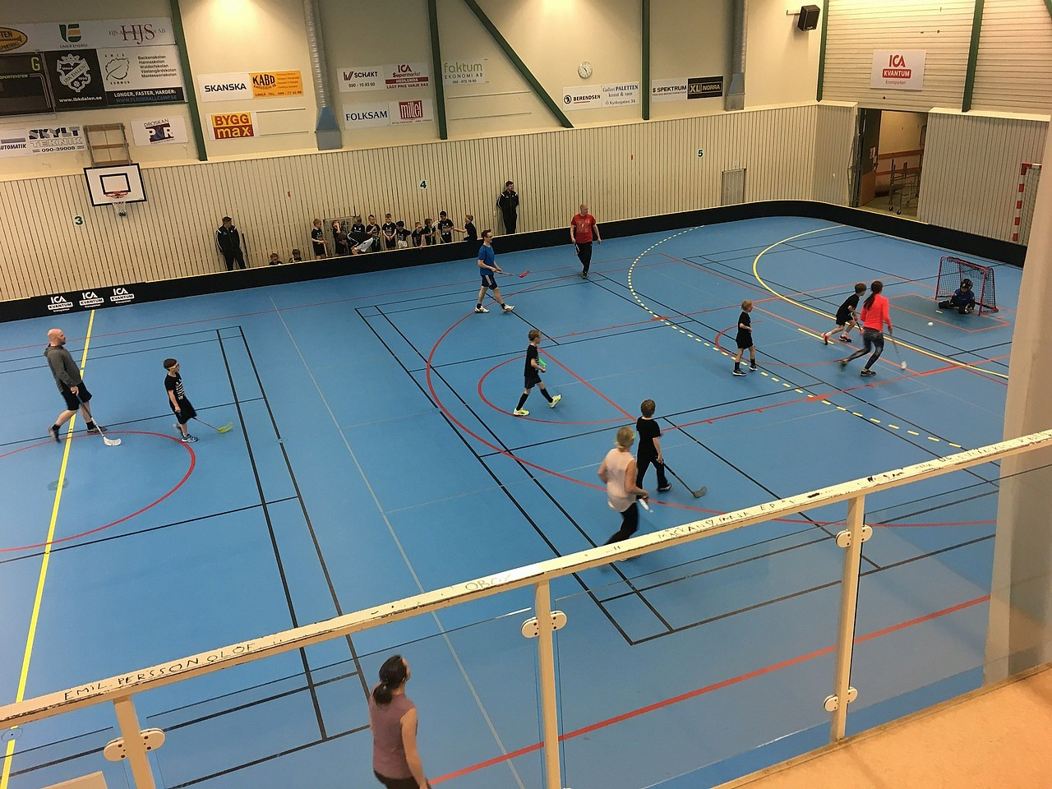
Tränare, ledare & föräldrar i vårt lag
Huvudtränare: Per Hagfors och Ture Ersson
Hjälptränare: Kristian Nilsson (Lion), Niklas Bergström (Olle S), Niyazi Yegen (Felix) och Fredrik Jokinen
Lagledare: Magnus Ersson (Folke)
Ekonomiansvarig: Stina Åslund (Olle Si)
Admin: Martha Hällgren (Melwin),
Föräldragrupp: Leo Älvebrant
Föräldrar ansvarar för att lösa tilldelade uppgifter eller att byta med andra om de inte kan utföra/fullfölja uppgiften.
Föräldrar och barn behöver hjälpa till att få fram och bort sagen (ffa på tisdagar) för att vi ska kunna nyttja träningstiden på bästa sätt.

Slide 4
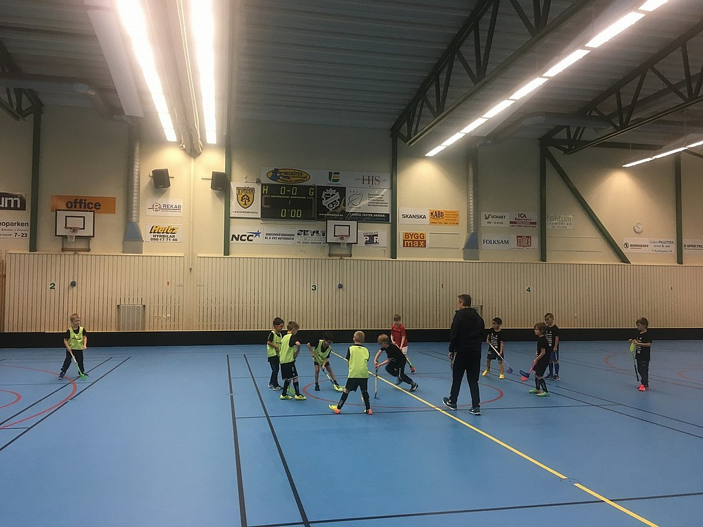
Träningsregler
Svara på kallelser skyndsamt.
Kom i tid (Genomgång/uppvärming med knäkontroll 10 min innan träning).
Rätt utrustning (Dalentröja/svart tröja - ej matchtröja, skyddsglasögon, skor, vattenflaska)
Vi lyssnar på ledarna.
Nolltolerans mot fula ord, mobbning m.m (kan få kliva av match/träning och samtal med förälder)
Ledarna coachar, har ni något att säga så gör det konstruktivt till ledarna.
Vi toppar inte laget, alla ska få spela
Har man inte tränat på veckan så spelar man ingen match.

Slide 5

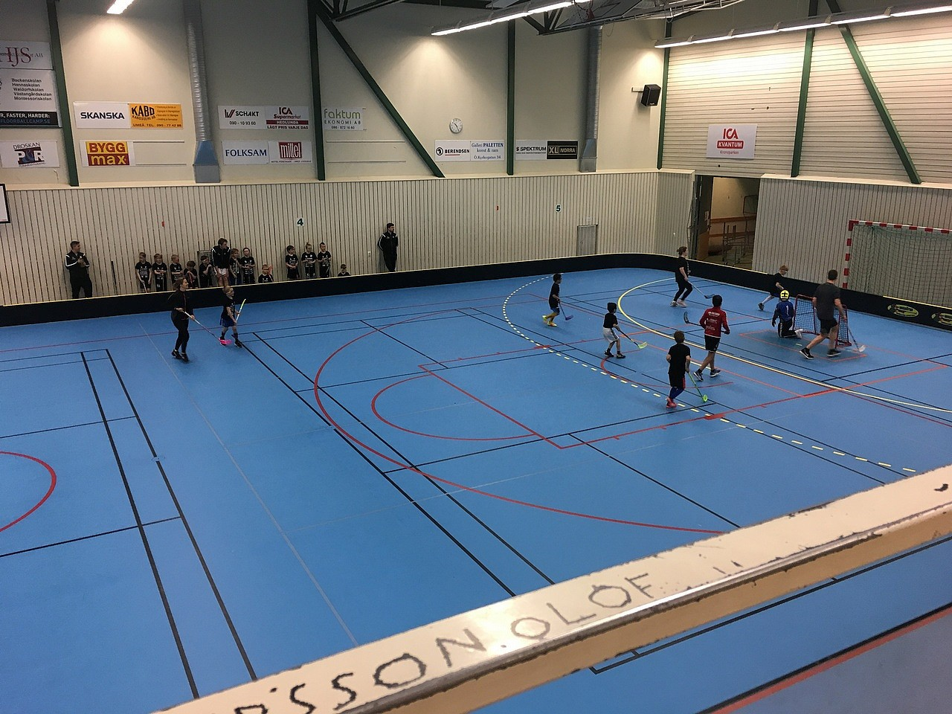
Träningar och matcher
Träningstider:
Tisdagar 17:00 – 18:00 Musköten 1
Onsdagar 19:00- 20:00 Musköten 1
Frånvaroanmäl via Sportadmin. Om kallelse redan är stängd så kontakta Ture eller Per via sms eller ring.
Träningskläder: Alla får en träningströja från föreningen.
Matchkläder: Samtliga spelare har/får en matchtröja som skall lämnas tillbaka efter säsongslut eller om spelaren slutar. Förlust av tröja debiteras 500 kr. Svarta shorts kan köpas på Klubbhuset
Matcher: spelas på större plan, 5 mot 5. Vi har anmält 1 lag i seriespel.

Slide 6
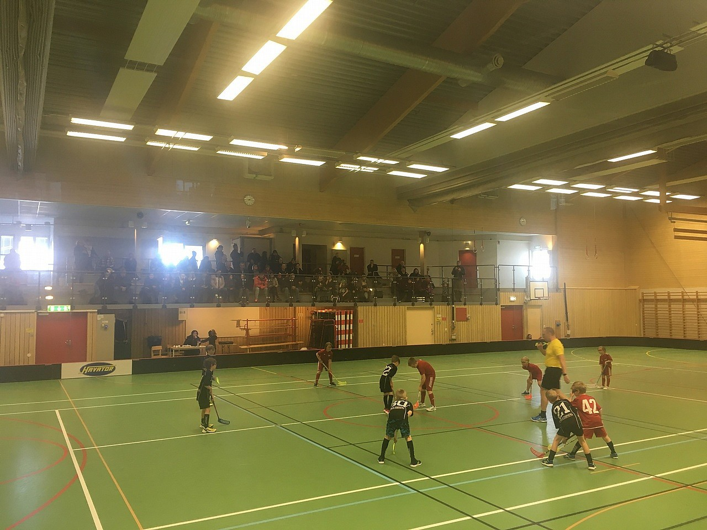
Information om avgifter och föreningsjobb
Medlemsavgiften för säsongen 26/27 är 1000 kronor för enskild person och 2000 kronor för familj.
I medlemsavgiften ingår Riksidrottsförbundets grundförsäkring hos Folksam, kansli, fri entré på alla elitlagens grundseriematcher, rabatt hos t.ex. Klubbhuset samt Nordic Wellness.
Samtliga lag i föreningen gör tre föreningsjobb per år, i år gör vi:
- Umeå Floorball Festival
- Dalenmatch 27/12, 14 vuxna + 8 barn OBS DATUMET!!!
- Sargvakter 18/3, 2 vuxna + 8 barn
Träningsavgift: Vi har tagit ut en träningsavgift om 1000:- i september och beslutade på mötet att eventuellt ta ut ytterligare en träningsavgift i mars beroende på storleken på intäkter från årets försäljningar.

Slide 7
Ekonomi
Lokalhyra för träningar och matcher
+ domaravgifter + serieavgift + tävlingslicens + gemensamma kostnader till föreningen
(utgifter om ca -50 000)
Kommunala och statliga bidrag (LOK-stöd)
+ träningsavgift + ersättning för lagjobb UFF
(intäkter om ca + 50 000)
Allt vi vill göra därutöver: dvs cuper, sociala inslag, avslutning etc behöver vi jobba ihop pengar till!
MÅL 2026/27:
Paradiscupen och Umeåcupen = 32 000 kr

Slide 8
Årets försäljningsuppdrag – beslutades gemensamt på mötet
FIKA som säljs på läktarn (500 kr/match = +3500 kr).
Ansvarig: respektive fikaansvarig.
PANTKONTO på Återvinningscentralen Klockarbäcken. +4 000 kr eller mer?
Ansvarig; Martha startar kontot, Alla som har pant skänker till laget.
HÖSTFÖRSÄLJNING JULKLAPPSPAPPER + 5-10 000 kr?
Ansvarig: Magnus Ersson administrerar, alla säljer
SPONSRING söka hos Umeå Energi före sista oktober. 5000kr
Ansvarig: Magnus Ersson
BINGOLOTTER 5 lotter/spelare, + 3000 kr
Ansvarig: Alla ansvarar för att sälja, var och en administrerar sin egen försäljning mot kansliet.
VÅRFÖRSÄLJNING CANCERFONDEN + 5000 kr Ansvarig: Leo Älvebrant
CUPAVGIFT för Paradiscupen (förslag om ca 350kr/spelare)
Från säsongen 25/26 hade vi 18 000 kr i kassan. Mål att vid årets slut ha + 30 000.
Har vi inte tjänat ihop detta kör vi en extra träningsavgift.

Slide 9
Principer vid lagjobb – beslutades gemensamt på mötet
Man ska kunna köpa ut sig från försäljningarna.
Man ska kunna köpa ut sig från jobb där vi kan välja antal timmar.
Vi kan inte köpa ut oss från Dalens obligatoriska föreningsjobb eller lagjobb där vi tilldelas en bestämd mängd timmar.

Slide 10
Paradiscupen 2-4 alt 5-6 januari
Vi vill helst spela i klassen P14 (födda 2014, enligt killarnas omröstning på spelarmötet). Den klassen är tyvärr full och med kö. Om vi inte kommer med i den klassen kommer vi spela i blå klass den 5-6 januari.
Hur många kan? Krock med futsalcup den 6 jan identifierades. Kallelse med intresseanmälan skickas ut inom kort.

Slide 11
Övriga frågor?

